Slide 1

Registrační číslo projektu: CZ.1.07/1.4.00/21.1689
Název: VY_12_INOVACE_027_ Inovace a zkvalitnění výuky směřující k rozvoji čtenářské a informační gramotnosti
Šablona: I/2
Název školy: Základní škola Panenský Týnec
439 05 Panenský Týnec 166
Téma: Chorvatsko
Ročník: 5.
Autor: Petra Brethová
Datum:14.2.2013

Slide 2
Klíčová slova: Dubrovník, Plitvická jezera
Anotace: Žák se seznámí se státem Chorvatsko. Zjistí jak vypadá jeho vlajka, čím je Chorvatsko významné.

Slide 3
Chorvatsko
Oficiální název: Chorvatsko
Hlavní město: Záhřeb
Rozloha: 56 542 km²
Počet obyvatel: 4 290 612
Oficiální jazyk: chorvatština
Státní zřízení: parlamentní republika
Hlavní náboženství: římsko- katolické
Měna: kuna

Slide 4
Chorvatsko
Území Chorvatska zasahuje do maďarských hranic až k Jaderskému moři.
Významný pro Chorvatsko je potravinářský průmysl a výroba léčiv.
Pobřežní oblast se nazývá Dalmácie.
Má celoevropský význam v oblasti letní rekreace.
Významnou památkovou rezervací je Dubrovník.

Slide 5
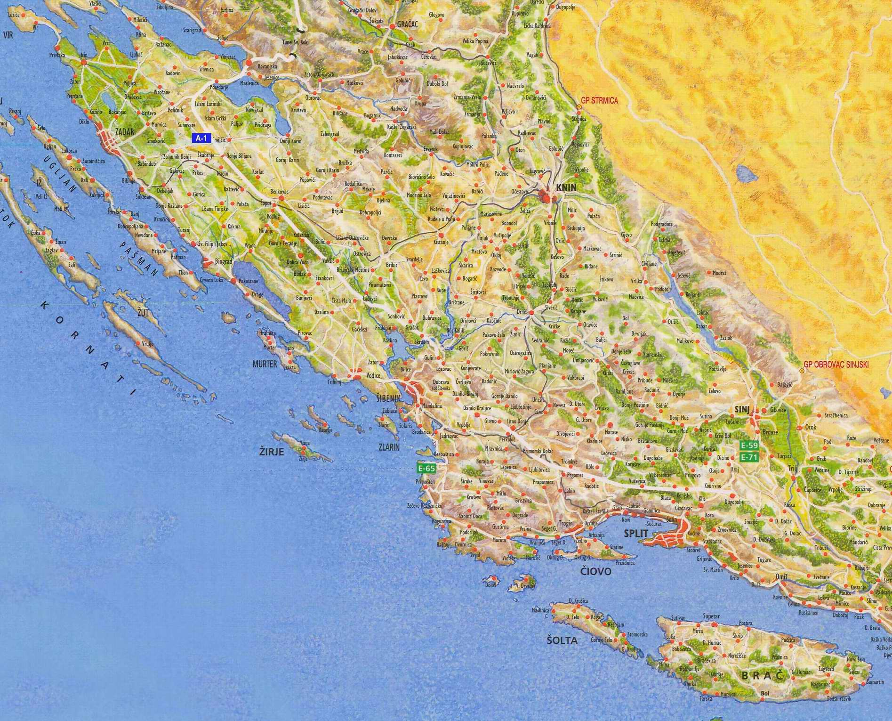
Chorvatsko mapa

Slide 6
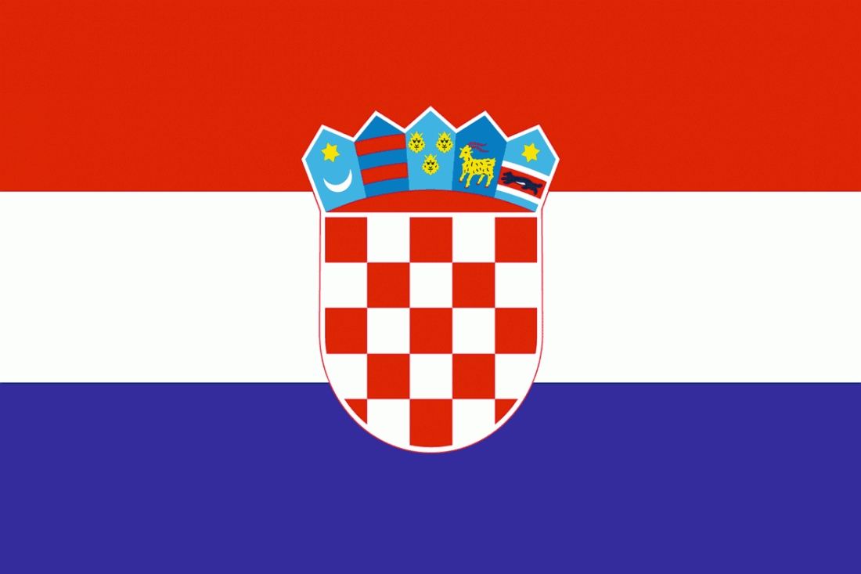
Chorvatsko vlajka

Slide 7
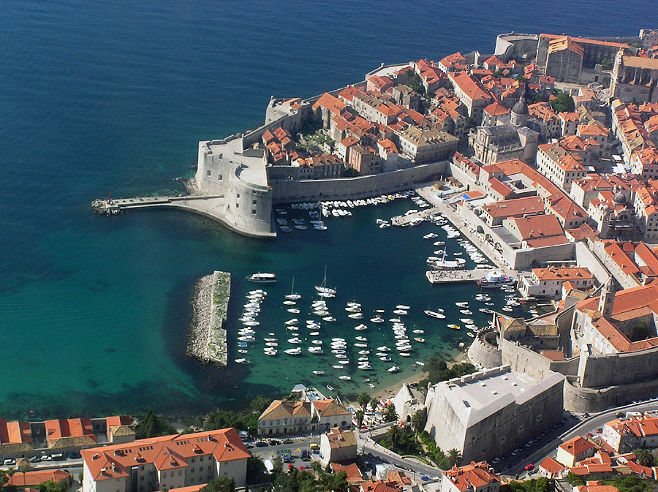
Dubrovník

Slide 8
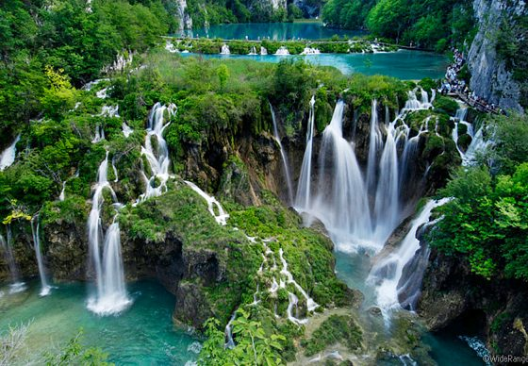
Plitvická jezera

Slide 9
Otázky a úkoly:
1. Jaká je měna v Chorvatsku?
2. Jaké je hlavní město Chorvatska?
3. Jaké moře se nachází v Chorvatsku?
4. Pomocí internetu zjistěte, jaký film se natáčel na Plitvických jezerech.

Slide 10
Použité zdroje:
http://www.vlajky-statu.cz/vlajka_nahled.php?id_vlajka=69&rozmer=1100
http://dalmacie.ikn.cz/mapy/mapy-dalmacie-a-chorvatska-ke-stazeni/
http://chorvatsko.ckvt.cz/jizni-dalmacie/dubrovnik/
http://www.narodniparky.info/np-chorvatsko/28-narodni-park-plitvicka-jezera.html

